Slide 1
Treści multimedialne - kodowanie, przetwarzanie, prezentacja Odtwarzanie treści multimedialnych
Andrzej Majkowski

Slide 2
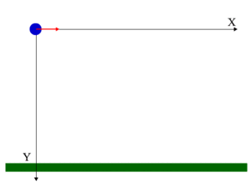
Rzut poziomy Mirosław Trociuk Stanisław Kwaśniewicz

Slide 3
Rzut poziomy jest ruchem złożonym

Slide 4
I składa się…
z ruchu jednostajnego w kierunku poziomym
oraz spadku swobodnego

Slide 5
Wynika to z „zasady niezależności składowych ruchu”

Slide 6
Torem ruchu jest parabola

